Slide 1

Presentación del proyecto
SaludPlus
Sistema backend para gestión clínica
Una plataforma API RESTful para ordenar pacientes, médicos, citas, atenciones, fichas, pagos, farmacia y notificaciones desde una arquitectura distribuida.
Equipo de desarrollo · DSY1103 Desarrollo FullStack 1
Notes:
Guion sugerido: Abrir como si el profesor fuera el cliente: “Hoy presentamos SaludPlus, una solución backend para que una clínica pueda gestionar sus procesos principales en un solo ecosistema, ordenado y preparado para crecer.”

Slide 2
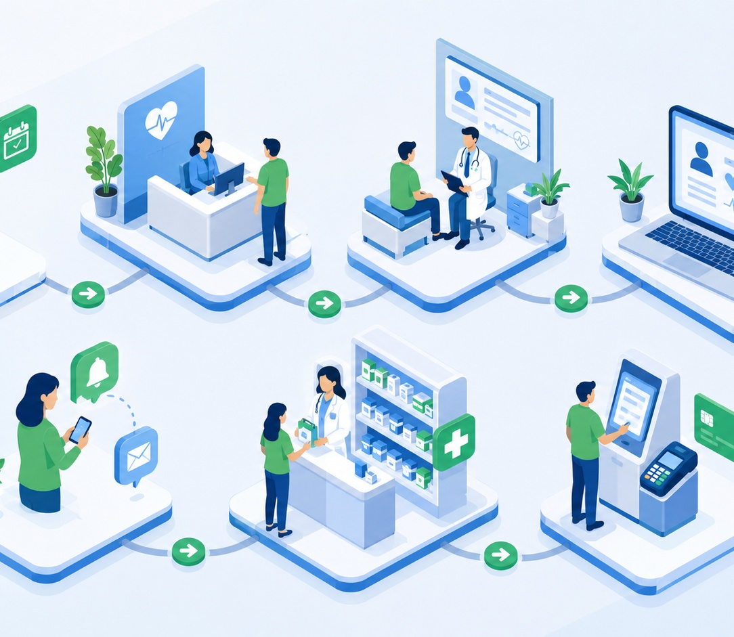
El problema que resolvemos
01 · Necesidad
La clínica necesita menos procesos aislados y más continuidad entre áreas.
Situación actual
Datos de pacientes dispersos o repetidos.
Agendamiento y atención médica sin una trazabilidad única.
Farmacia, pagos y notificaciones funcionan como procesos separados.
Cuesta escalar el sistema cuando crecen las áreas de la clínica.
SaludPlus centraliza el flujo clínico mediante servicios especializados que se comunican por API.
SaludPlus · Sistema de Gestión Clínica
02
Notes:
Guion sugerido: Explicar el dolor del cliente, no partir hablando del código. La idea es que la clínica pueda seguir el proceso completo: desde el registro del paciente hasta la notificación final.

Slide 3
Nuestra propuesta de solución
02 · Propuesta
Un backend clínico modular, documentado y preparado para integrarse con otros sistemas.
8
1
REST
módulos de negocio
gateway unificado
integración estándar
Pacientes, médicos, citas y procesos clínicos.
Entrada común para consumir la solución.
Endpoints claros y respuestas JSON.
API
central
Beneficio para el cliente: cada área puede evolucionar sin romper todo el sistema, porque las responsabilidades están separadas por servicio.
SaludPlus · Sistema de Gestión Clínica
03
Notes:
Guion sugerido: Vender la idea: no es solo una lista de endpoints; es una arquitectura pensada para que cada área de la clínica tenga su propio módulo y pueda crecer sin afectar a las demás.

Slide 4
¿Quiénes usan SaludPlus?
03 · Usuarios
La solución conecta el trabajo de recepción, equipo clínico y áreas administrativas.
🧍
🗂️
🩺
💊
Paciente
Recepción / Administración
Médico
Farmacia
Registro, reserva de cita y recepción de notificaciones.
Gestión de agenda, pacientes, pagos y datos operativos.
Consulta de ficha, registro de atención y seguimiento clínico.
Control de medicamentos vinculados a la atención.
El diseño separa funciones por módulo para que cada rol tenga acceso a la información que necesita, en el momento correcto.
SaludPlus · Sistema de Gestión Clínica
04
Notes:
Guion sugerido: Presentar los roles como cliente: paciente, administración, médico y farmacia. Aclarar que el proyecto actual es backend, por eso se muestra como API que puede alimentar una app web o móvil.

Slide 5
Módulos principales del sistema
04 · Alcance funcional
Cada módulo representa una responsabilidad concreta dentro de la clínica.
Pacientes
Médicos
Citas
Atenciones
Registro y consulta de personas atendidas.
Gestión de profesionales y datos médicos.
Reserva, actualización y cancelación de horas.
Registro de prestaciones realizadas.
Fichas
Pagos
Farmacia
Notificaciones
Historial clínico asociado al paciente.
Registro y seguimiento de pagos.
Medicamentos e inventario básico.
Mensajes y avisos del sistema.
API Gateway: entrada única para enrutar solicitudes hacia los módulos internos.
SaludPlus · Sistema de Gestión Clínica
05
Notes:
Guion sugerido: No decir “cumple la rúbrica”, decir “este es el alcance funcional que ofrecemos”. Si preguntan por el código, cada módulo está separado como servicio Spring Boot con su propia responsabilidad.

Slide 6
Ejemplo de flujo completo
05 · Flujo de negocio
Así se vería una atención médica gestionada desde SaludPlus.
1
2
3
4
5
6
Registro
Cita
Atención
Ficha
Pago
Notificación
Se crea o actualiza el paciente.
Se reserva una hora con médico.
El médico registra la prestación.
Queda guardado el historial clínico.
Se registra el pago asociado.
El sistema envía aviso o confirmación.
Resultado: trazabilidad desde el contacto inicial hasta el cierre administrativo y clínico.
SaludPlus · Sistema de Gestión Clínica
06
Notes:
Guion sugerido: Contar el caso como una historia. Por ejemplo: un paciente se registra, toma una hora, se atiende, queda registro en ficha, paga y recibe notificación.

Slide 7

Arquitectura pensada para crecer
06 · Arquitectura
El Gateway recibe las solicitudes y las distribuye a servicios independientes.
Pacientes · 8081
Médicos · 8082
Cliente
Web / App / Postman
API
Gateway
8080
Citas · 8083
Atenciones · 8084
Más servicios: fichas, pagos, farmacia y notificaciones.
SaludPlus · Sistema de Gestión Clínica
07
Notes:
Guion sugerido: Explicar simple: el cliente no llama a todos los módulos por separado; entra por el Gateway. Por dentro, cada servicio cumple una responsabilidad y tiene sus endpoints.

Slide 8
Información ordenada y protegida
07 · Datos y seguridad
La solución trabaja con persistencia real, bases por módulo y autenticación JWT.
DB
✓
🔐
API
Persistencia
Integridad
Seguridad
Documentación
Cada microservicio trabaja con JPA/Hibernate y base MySQL independiente.
Entidades, claves y operaciones CRUD permiten mantener datos consistentes.
JWT permite controlar el acceso usando token Bearer en cada petición.
Swagger permite revisar rutas, parámetros y respuestas esperadas.
Para el cliente esto significa datos trazables, APIs claras y una base preparada para sumar nuevas funcionalidades.
SaludPlus · Sistema de Gestión Clínica
08
Notes:
Guion sugerido: Esta diapositiva baja lo técnico a beneficio: JPA y MySQL no se explican como teoría, sino como garantía de persistencia real. JWT como control de acceso y Swagger como manual técnico de la API.

Slide 9
Qué puede hacer el sistema hoy
08 · Funcionalidades
Los endpoints REST cubren operaciones CRUD de los principales recursos clínicos.
Pacientes / Médicos
Listar, obtener por ID, crear, actualizar y eliminar registros.
Citas / Atenciones
Reservar o actualizar citas y registrar prestaciones médicas.
Fichas / Pagos
Administrar historial clínico y pagos asociados a la atención.
Farmacia / Notificaciones
Administrar medicamentos y emitir mensajes del sistema.
La API responde en JSON y usa métodos HTTP semánticos: GET, POST, PUT y DELETE.
SaludPlus · Sistema de Gestión Clínica
09
Notes:
Guion sugerido: Cuando presentes esto al cliente, no nombres cada endpoint uno por uno. Agrúpalos por beneficio: registro, consulta, actualización y eliminación controlada.

Slide 10
Cómo aseguramos mantenibilidad
09 · Calidad
El proyecto está organizado con patrón CSR y buenas prácticas de API.
Controller
Recibe solicitudes REST
Responsabilidades separadas: no se mezcla lógica de negocio con acceso a datos.
Validaciones y respuestas controladas para evitar entradas inválidas.
Logs y manejo de errores ayudan a detectar fallas durante la ejecución.
Swagger y GitHub dejan trazabilidad técnica para mantener el proyecto.
Service
Aplica reglas de negocio
Repository
Conecta con JPA y MySQL
Model / DTO
Representa datos y validaciones
Beneficio: menos riesgo al modificar o ampliar el sistema.
SaludPlus · Sistema de Gestión Clínica
10
Notes:
Guion sugerido: Esta es la parte técnica pero enfocada al cliente. CSR significa que el proyecto es más fácil de mantener y no queda todo mezclado.

Slide 11
Evidencia de implementación
10 · Evidencia
El proyecto se respalda con repositorio, endpoints documentados y ejecución local.
Git
Repositorio GitHub
API
Swagger por servicio
Código versionado y organizado por servicios.
Documentación para probar rutas y respuestas.
REST
Postman / REST Client
SQL
Bases MySQL
Validación de códigos HTTP y JSON.
Persistencia separada para cada dominio.
Durante la presentación se puede mostrar: un endpoint en Swagger, una prueba REST y el flujo de carpetas del servicio.
SaludPlus · Sistema de Gestión Clínica
11
Notes:
Guion sugerido: Como el profe actúa como cliente, esta slide sirve para decir “no solo lo diseñamos, también tenemos evidencia de que se puede revisar y probar”.

Slide 12
Estado actual y evolución
11 · Alcance
La arquitectura actual ya cubre el núcleo clínico y permite sumar servicios nuevos.
Disponible hoy
Siguientes mejoras
Gateway como punto de entrada.
Servicios de pacientes, médicos, citas, atenciones, fichas, pagos, farmacia y notificaciones.
CRUD REST y documentación Swagger por microservicio.
Persistencia con MySQL/JPA y estructura CSR.
Separar autenticación en un auth-service.
Agregar reportes/auditoría para métricas y seguimiento.
Contenerizar servicios para despliegue más simple.
Ampliar pruebas unitarias y flujos de integración.
La evolución mantiene el mismo principio: servicios pequeños, independientes y fáciles de mantener.
SaludPlus · Sistema de Gestión Clínica
12
Notes:
Guion sugerido: Ser honesto y profesional: presentar lo implementado y dejar claro cómo crecería la solución. Si preguntan por los 10 microservicios de la pauta, explicar que el repo muestra 8 módulos de negocio + Gateway y que las extensiones recomendadas son auth-service y reportes-service.

Slide 13
Cierre
SaludPlus ordena el flujo clínico y deja una base escalable para la clínica.
La solución permite gestionar recursos centrales, probarlos mediante APIs documentadas y evolucionar por módulos sin afectar todo el sistema.
Preguntas del cliente
Notes:
Guion sugerido: Cierre simple: repetir beneficio principal y abrir preguntas. No terminar con “eso sería”, sino con seguridad: “Con esto, SaludPlus entrega una base backend ordenada para digitalizar el flujo clínico”.

Slide 14
Ruta sugerida para mostrar en vivo
Anexo · Demo
Tres pasos simples para defender el funcionamiento sin perder el enfoque cliente.
1. Swagger
2. Prueba REST
3. Código
Abrir un servicio y mostrar endpoints principales.
Ejecutar GET o POST y validar JSON + código HTTP.
Mostrar Controller → Service → Repository y explicar responsabilidades.
Usar este anexo solo si el profesor pide evidencia técnica durante la exposición.
SaludPlus · Sistema de Gestión Clínica
14
Notes:
Guion sugerido: Esta no tiene que presentarse si no alcanza el tiempo. Es respaldo para cuando el profesor, actuando como cliente, pida ver que el producto funciona.

